Slide 1
LÆR Å BRUKE E-POST
Læringsmål:
Å kunne logge av og på en e-postkonto
Å kunne sende, motta og svare på e-post
Notes:
På dette kurset vil deltagerne lære å bruke Gmail.
Mange e-posttjenester oppgraderer tjenestene sine med jevne mellomrom. Derfor kan det hende oppretting av konto, innlogging og andre funksjoner ikke ser helt like ut som illustrasjonene i denne presentasjonen. Forsøk derfor å opprette en brukerkonto og å sende og motta e-post med Gmail selv før du holder kurset. Ser du at noe er forandret bør du oppdatere presentasjonen slik at det blir lettere for kursdeltagerne å følge med.
Gå gjennom læringsmålene med kursdeltakerne før du starter opplæringen. Dette vil gjøre det lettere å fokusere på og huske den viktigste kunnskapen.

Slide 2
Del 1
Opprette en e-postadresse

Slide 3

Opprette en e-postkonto
1
Notes:
For å kunne sende og motta e-post må man ha en e-postadresse. For å få en slik en må man opprette en konto hos en e-posttjeneste. Prosessen kan være litt tungvint, men dette er heldigvis noe man bare trenger å gjøre en gang. Hold tunga rett i munnen og ikke tenk så mye på å lære denne delen av kurset utenat.
Det finnes mange e-posttjenester. Det går an å ha flere e-postadresser hos flere forskjellige e-posttjenester.
På dette kurset skal vi lære om Gmail. Gmail eies av Google, og er en populær e-posttjeneste.
For å kunne sende og motta e-post må man først opprette en e-postadresse.
For å opprette en e-postadresse åpner du nettleseren din og skrive inn nettadressen til e-posttjenesten.

Slide 4
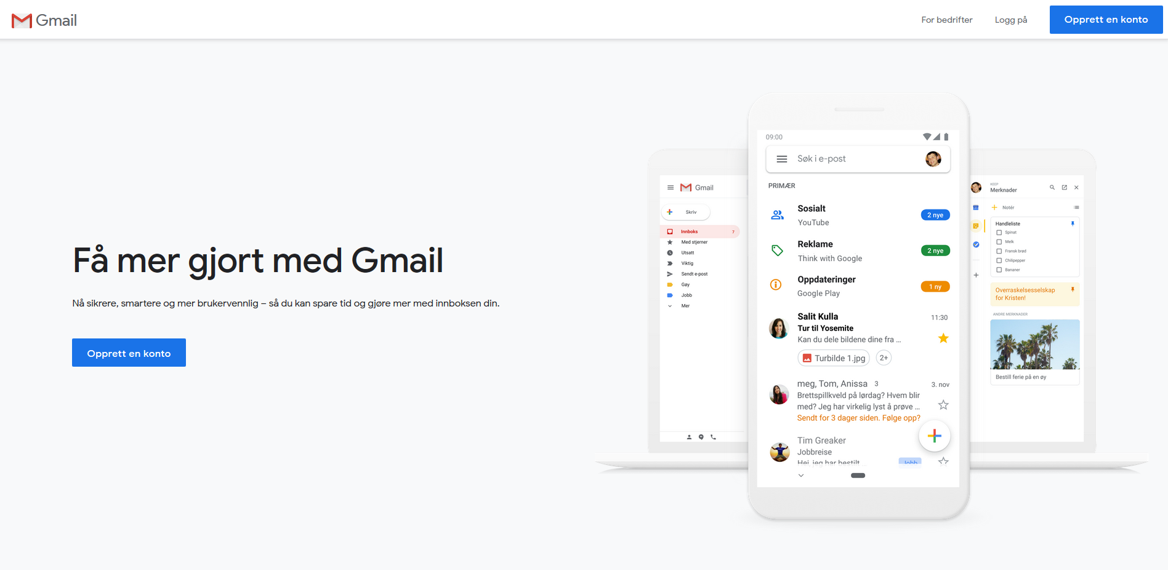
Opprette en e-postkonto
1
www.gmail.com
Notes:
Adressen til Gmail er www.gmail.no.
Be alle om å gå til adressen.

Slide 5
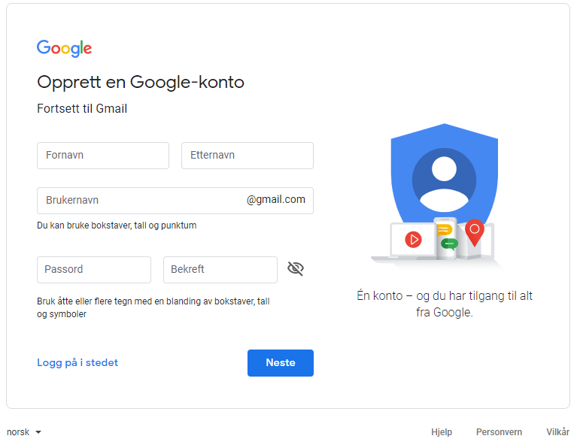
Opprette en e-postkonto
1
Notes:
Hvis dere har skrevet riktig adresse bør et av disse bildene være på skjermen deres.
Pass på at alle har kommet til innloggingssiden før du fortsetter.
Dette er siden som vil møte deg når du skal bruke e-postadressen din fremover, men siden vi ikke har e-postadresser enda må vi først opprette en konto og registrere oss hos tjenesten.

Slide 6
Opprette en e-postkonto
1
Notes:
For å skrive i et felt må vi trykke eller klikke på det. Trykk eller klikk på det øverste feltet. Der skal du skrive inn fornavnet ditt.

Slide 7
Opprette en e-postkonto
1
Notes:
Klikk eller trykk på feltet for etternavn og skriv inn etternavnet ditt der.

Slide 8
Opprette en e-postkonto
1
Notes:
I neste felt skal vi lage oss et brukernavn. Brukernavnet er det som skikker din e-postadresse fra alle andre e-postadresser. Brukernavnet kan være hva du vil det skal være, men det er lurt å ha et brukernavn som minner litt om det vanlige navnet ditt. Slik blir det lettere for både deg og andre å huske brukernavnet og e-postadressen din.

Slide 9
Opprette en e-postkonto
1
æ => ae
ø => o
å => aa
navn.etternavn
Notes:
Brukernavnet ditt kan ikke inneholde mellomrom eller bokstavene "æ", "ø" og "å". Ønsker du å ha et brukernavn som består av for- og etternavnet ditt må du bytte ut slike bokstaver med for eksempel "aa" eller "o", og istedenfor mellomrom mellom for- og etternavn er det vanlig å bruke et punktum.

Slide 10
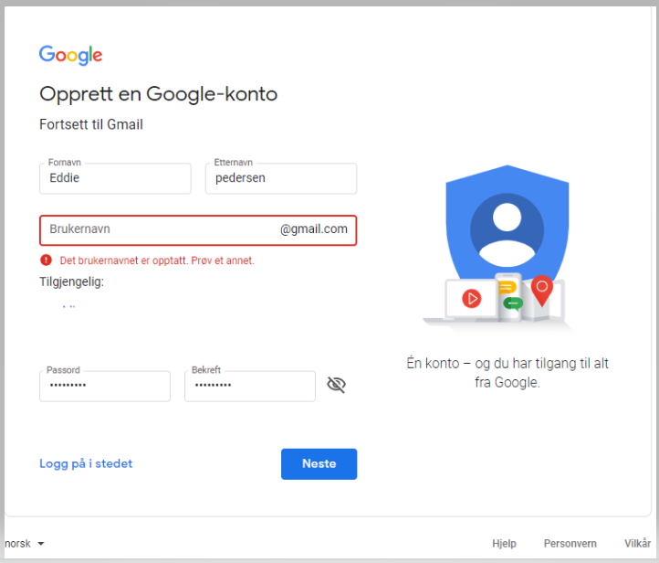
Opprette en e-postkonto
1
Notes:
Hvis noen allerede bruker det brukernavnet du har skrevet inn dukker denne beskjeden opp i rød skrift under feltet for brukernavn.

Slide 11
Opprette en e-postkonto
1
navn.i.etternavn
navn.etternavn123
Notes:
Hvis det allerede er noen som bruker navnet som sitt brukernavn må du forandre litt på det. Mange velger å legge til et initial eller noen tall på slutten av navnet. Prøv deg frem til du finner et navn som ingen andre bruker.
Vent med å gå videre til alle har funnet et ledig brukernavn. Ta deg tid til å hjelpe de som trenger det å finne gode brukernavn for seg.
Nå som alle har et brukernavn kan det være lurt å skrive det ned så vi ikke glemmer det.

Slide 12
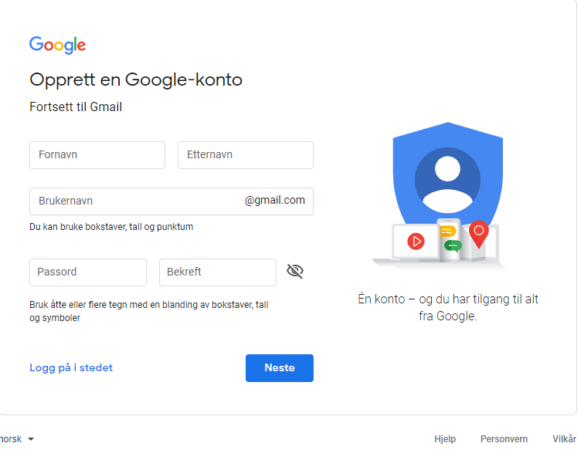
Opprette en e-postkonto
1
Notes:
Klikk eller trykk på det neste feltet for å lage et passord.

Slide 13
Opprette en e-postkonto
1
Minimum 8 tegn
Minimum 2 av disse:
STORE BOKSTAVER
små bokstaver
tall
symboler
Notes:
Et passord må bestå av minst 8 tegn. Et passord må også bestå av minst to forskjellige typer tegn. Det bør være lett for deg å huske, og vanskelig for andre å gjette.
Et passord kan forandres senere og det er mulig å få tilsendt et nytt passord dersom man glemmer det, men det beste og raskeste er å ha et passord man er sikker på at man kommer til å huske.
Akkurat som koden til bankkortet er passordet ditt privat.
Skriv inn passordet du ønsker å bruke. Når du skriver vises ikke tegnene på skjermen. Istedenfor ser en sort prikk per tegn i passordfeltet. Dette er fordi ingen andre skal kunne se hvilket passord du skriver inn.
Når du er ferdig trykker "enter" eller "neste" på tastaturet.

Slide 14
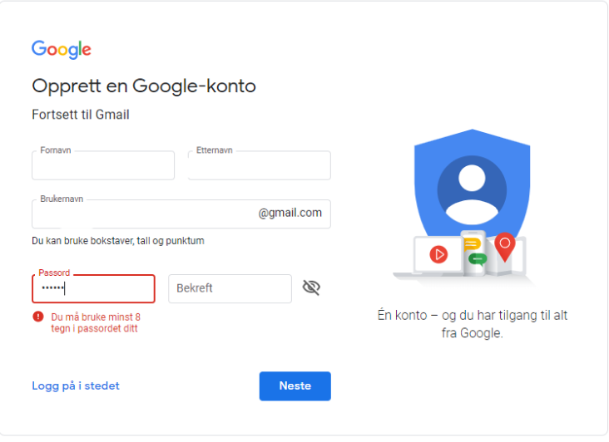
Opprette en e-postkonto
1
Notes:
Dersom passordet ditt ikke er langt nok eller inneholder nok forskjellige tegn dukker denne beskjeden opp. Da må du prøve igjen.

Slide 15
Opprette en e-postkonto
1
Minimum 8 tegn
Minimum 2 av disse:
STORE BOKSTAVER
små bokstaver
tall
symboler
Notes:
Husk å holde deg til disse reglene.
Vent med å gå videre til alle har skrevet inn et godkjent passord.

Slide 16
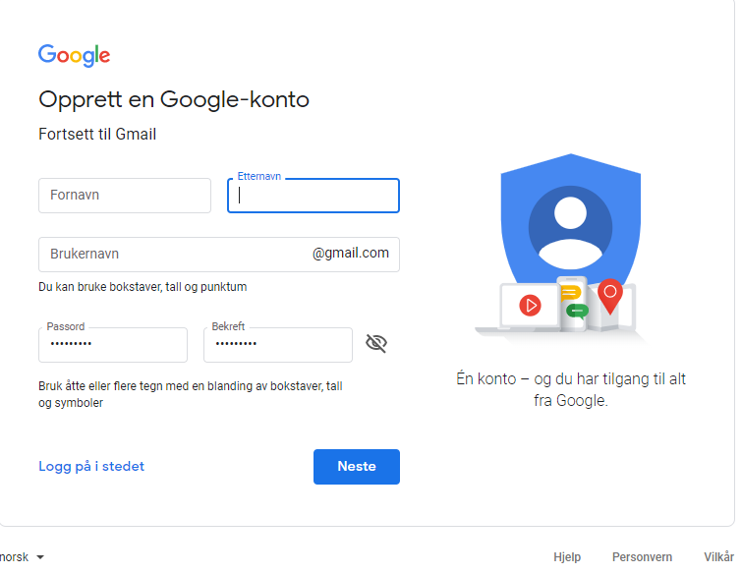
Opprette en e-postkonto
1
Notes:
I det neste feltet skal du skrive inn passordet ditt på nytt. Slik passer tjenesten på at du ikke har tastet feil.

Slide 17
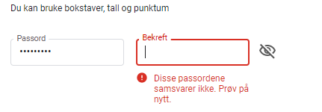
Opprette en e-postkonto
1
Notes:
Dersom passordet ditt ikke er langt nok eller inneholder nok forskjellige tegn dukker denne beskjeden opp. Da må du prøve igjen.
Hvis du fremdeles får beskjed om at passordene ikke samsvarer har du nok en skrivefeil i det første passordfeltet. Da må du gå tilbake å skrive passordet på nytt der før du prøver igjen.
Hjelp de som har problemer med å opprette eller bekrefte passordet sitt før du fortsetter kurset.

Slide 18
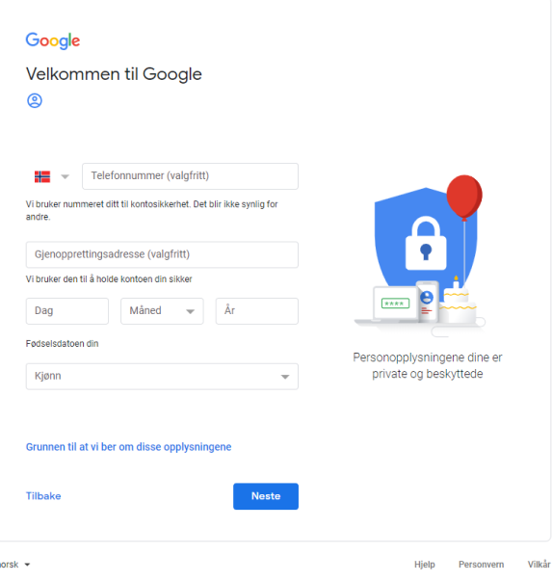

Opprette en e-postkonto
1
Notes:
I neste felt skal vi oppgi fødselsmåned. Da dukker det opp en rullegardinliste.

Slide 19
Opprette en e-postkonto
1
Notes:
I neste felt skal vi oppgi hvilken dag i måneden du er født.

Slide 20
Opprette en e-postkonto
1
Notes:
Så velger vi feltet for år. Gmail-brukere klikker på feltet og skriver inn fullt årstall.

Slide 21

Opprette en e-postkonto
1
Notes:
I neste felt må du fylle inn kjønn. For å gjøre det klikker du på pilen helt til høyre i feltet. Da dukker det opp en rullegardinliste. Pek eller klikk på et alternativ for å velge det.

Slide 22
Opprette en e-postkonto
1
Notes:
Finn feltet der det står "Mobilnummer". Tjenesten har alt fylt ut landskoden til Norge (+47). Skriv inn ditt telefonnummer. Det bør helst være et mobilnummer.

Slide 23
Opprette en e-postkonto
1
?
Notes:
De som har en annen e-postadresse fra før kan skrive den inn i det neste feltet. Det er ikke nødvendig for å få lage en brukerkonto, men kan være lurt hvis man for eksempel glemmer passordet sitt. Da kan Gmail sende deg et nytt passord til den andre e-postadressen.

Slide 24
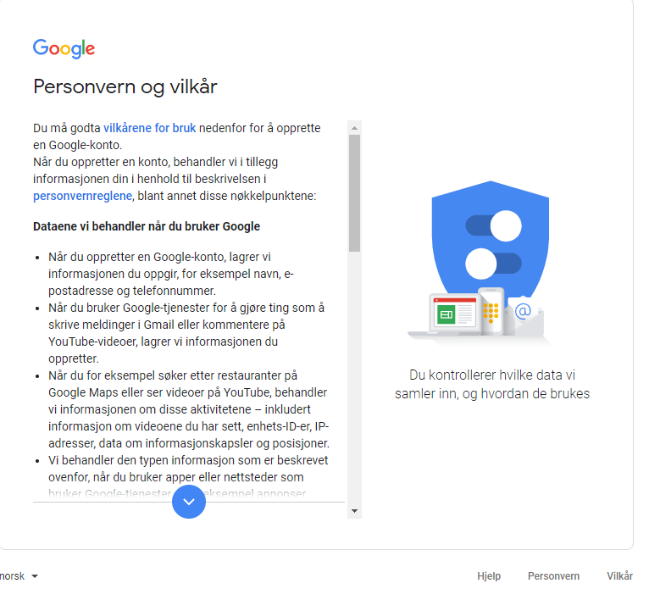
Opprette en e-postkonto
1
Notes:
Nå dukker det opp et vindu med Googles vilkår for bruk. For å si deg enig i disse må du rulle (scrolle) ned til bunnen av vinduet.

Slide 25
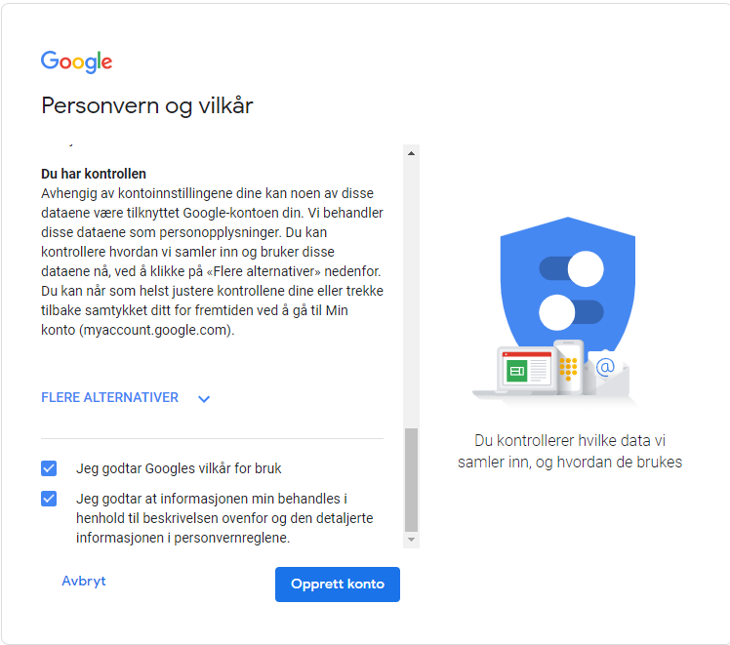
Opprette en e-postkonto
1
Notes:
Nå er "Jeg er enig"-knappen blå. Trykk på den.

Slide 26
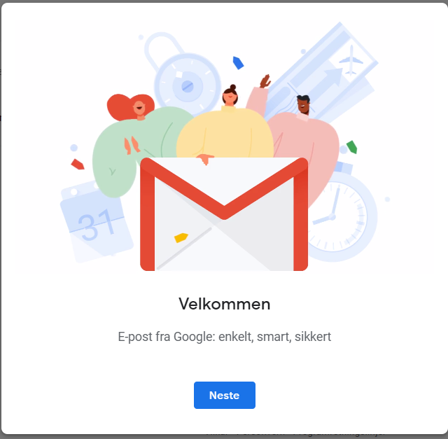
Opprette en e-postkonto
1
Notes:
Nå dukker det opp en velkomstmeling. Trykk på den blå knappen.

Slide 27
Opprette en e-postkonto
1
Gratulerer med brukerkonto og e-postadresse!
Notes:
Gratulerer! Dere har nå alle en brukerkonto og en e-postadresse!

Slide 28
Opprette en e-postkonto
1
brukernavn
Notes:
E-postadressen din er som følger:
- Først kommer brukernavnet ditt.

Slide 29
Opprette en e-postkonto
1
brukernavn@
Notes:
Etter brukernavnet kommer det en alfakrøll (@). Alle e-postadresser inneholder en alfakrøll. Det er den som gjør at man kan se forskjell på en e-postadresse og adressen til et nettsted.

Slide 30
Opprette en e-postkonto
1
brukernavn@gmail.com
Notes:
Etter alfakrøller kommer navnet på e-posttjenesten du bruker (i vårt tilfelle Gmail) og på slutten et punktum og bokstavene c-o-m.

Slide 31
Del 2
Logge av og på

Slide 32
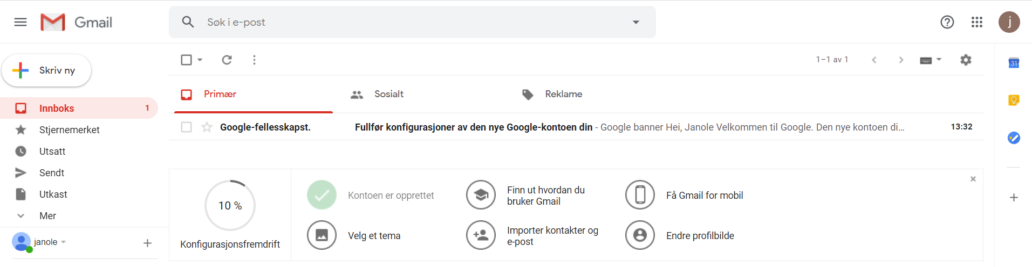
Logge av og på
2
Notes:
Det du ser på skjermen nå er Innboksen din. Forskjellige eposttjenere har litt forskjellig utseende, men hovedelementene er de samme. Jeg bruker en forenklet versjon slik at det skal være lettere å se hva dere skal gjøre.
Innboksen er stedet der e-poster som blir sendt til deg havner. Her finner du også det du trenger for å sende e-post selv. Vi skal se på det litt senere. Nå skal vi logge ut.
Øverst i høyre hjørne av Innboksen ser ut navnet ditt eller e-postadressen din. Klikk en gang på den.

Slide 33
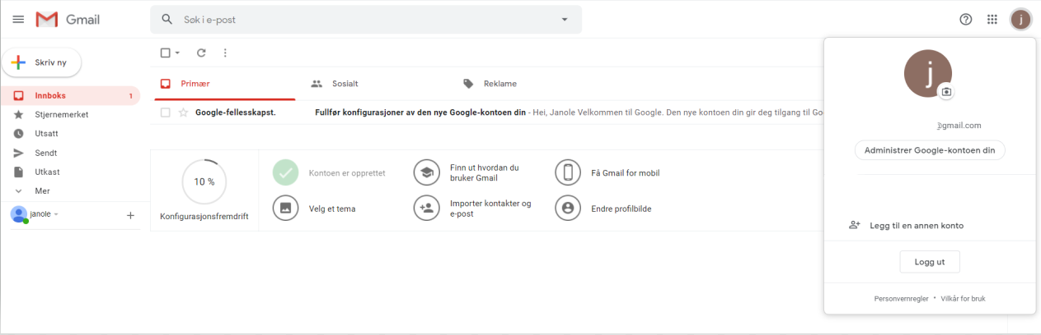
Logge av og på
2
Notes:
Det dukker opp en meny. På den menyen kan du finnet et punkt som heter "Logg av" eller "Logg ut". Klikk på det menypunktet for å logge ut.

Slide 34
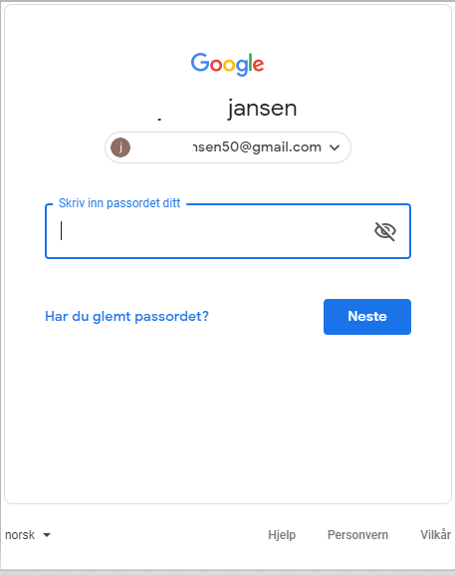
Logge av og på
2
Notes:
Bildet som dukker opp nå bør ligne på bildet vi så før vi lagde oss en e-postkonto. Vi skal bruke denne siden til å logge oss på e-postkontoen igjen, men først skal vi snakke litt om de forskjellige måter det går an å logge på kontoen sin på.

Slide 35
Logge av og på
2
www.gmail.no
Notes:
I dette kurset lærer dere å logge på og bruke epostkontoen deres i en nettleser. Da må man først åpne nettleseren, og så skrive inn nettadressen til e-posttjenesten man bruker. Dette gjorde vi på begynnelsen av Del 1 i dette kurset.
Noen av dere har kanskje et program på datamaskinen eller en app på nettbrett eller smarttelefon som dere kan bruke til å sjekke mailen med. Det er ofte en grei løsning. Når man først legger inn brukerkontoen og passordet sitt i et slikt program eller app så slipper man å skrive inn informasjonen hver gang man vil gå inn for å sjekke e-posten sin. Det er en god løsning, men det fungerer bare på din egen datamaskin, din egen smarttelefon og ditt eget nettbrett. Har du ikke disse i nærheten må du gå inn på nettadressen og logge inn derfra. Det tar ofte litt lengre tid, men fordelen er at du da kan sjekke e-posten din på andres maskiner. Husk å logge ut når du er ferdig så ikke andre kan gå inn og lese og sende e-post fra din konto.
I dette kurset lærer vi å bruke e-post i nettleseren fordi det da ikke spiller noen rolle om du bruker maskiner som tilhører slektninger, kurslokalene eller noen andre.

Slide 36
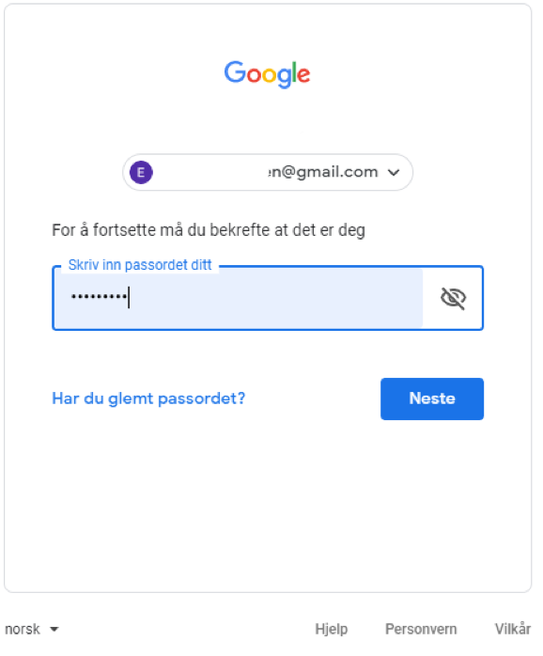
Logge av og på
2
E-postadressen
Passord
Notes:
Nå skal vi logge på e-postkontoen vår igjen.
Mange av de som bruker Gmail vil se at e-postadressen deres alt er fylt inn av tjenesten. De trenger da bare å skrive inn passordet.

Slide 37
Logge av og på
2
Notes:
Trykk på den blå "Logg på"-knappen for å logge på.
Nå dukker Innboksen deres opp igjen.
Be alle om å øve på å logge av og på et par ganger.

Slide 38
Del 3
Sende e-post

Slide 39
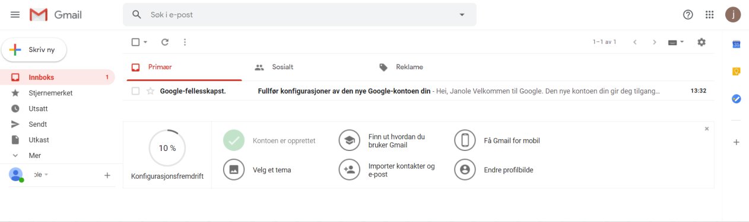
Sende e-post
3
Notes:
Pass på at alle er logget på.
Alle e-posttjenester har en knapp for å begynne å skrive en ny e-post.
Knappen ligger i den øverste delen av bildet, mot venstre.

Slide 40
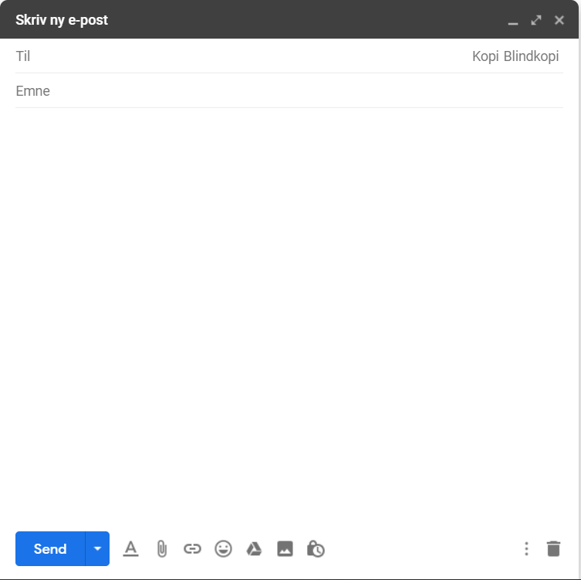
Sende e-post
3
Notes:
Vinduet som dukker opp nå er det du skal skrive e-posten din i.

Slide 41
Sende e-post
3
Notes:
Hos noen Gmail-brukere kan vinduet være litt lite. Da kan dere klikke på pilen som går i to retninger øverst til høyre i vinduet som dukket opp. Synes du vinduet har en grei størrelse behøver du ikke gjøre noe.

Slide 42
Sende e-post
3
Notes:
Dette forenklede vinduet viser alle de viktigste elementene for å sende e-post.

Slide 43
Sende e-post
3
Mottagers e-postadresse
Notes:
Et "Til"-felt der man skriver e-postadressen til den som skal motta e-posten.

Slide 44
Sende e-post
3
Mottagers e-postadresse
Hva handler e-posten om
Notes:
Et "Emne"-felt der man kan skrive tittelen på e-posten.

Slide 45
Sende e-post
3
3
Sende e-post
Mottagers e-postadresse
Hva handler e-posten om
I dette feltet skrives beskjeden eller brevet du ønsker å sende, fra "Hei" til "Hilsen"
Notes:
Størstedelen av vinduet er delen der du skriver beskjeden eller brevteksten.

Slide 46
Sende e-post
3
3
3
Mottagers e-postadresse
Hva handler e-posten om
I dette feltet skrives beskjeden eller brevet du ønsker å sende, fra "Hei" til "Hilsen"
Notes:
Til slutt er det en knapp man trykker på når man ønsker å sende e-posten til mottageren.
For at dere skal få sendt deres første e-post skal vi gå gjennom og fylle ut alle feltene steg for steg.

Slide 47
Sende e-post
3
Notes:
Alle skal nå sende en e-post til meg.
Vi starter med å fylle ut e-postadressen.
Finn "Til"-feltet, og trykk på det.
E-postadressen jeg bruker er: oppgi din egen e-postadresse eller en e-postadresse du har opprettet til bruk i dette kurset. I forkant av kurset kan du gjerne legge til et lysbilde/slide med e-postadressen på i presentasjonen eller skrive den opp på en tavle slik at alle får skrevet den rikig.
Vent med å gå videre til alle har fylt inn e-postadressen.

Slide 48
Sende e-post
3
Notes:
Nå kan vi legge til et emne.
Finn emnefeltet og trykk på det.
Det er lurt å alltid fylle inn noe i emnefeltet. Det gjør det lettere for mottageren å skjønne formålet med e-posten og gjør den lettere å lete fram senere.
Siden dere prøver dere fram kan dere kalle denne e-posten for "prøve". Skriv "Prøve" i emnefeltet.
Pass på at alle har skrevet inn et emne i feltet før du går videre.

Slide 49
Sende e-post
3
Notes:
Nå kan vi begynne å skrive selve innholdet i e-posten.
Klikk på det store hvite feltet.
Nå kan dere skrive en kort beskjed eller hilsen til meg. Akkurat som når man skriver et brev er det høflig å starte med "Hei" og avslutte med "Hilsen".

Slide 50
Sende e-post
3
Notes:
Når dere er ferdige med å skrive til meg, må dere trykke på "send"-knappen for å sende avgårde e-posten så jeg kan se hva dere har skrevet.
"Send"-knappen ligger nederst til venstre.
Trykk på "Send"-knappen.
Vent med å gå videre til alle har fått sendt e-posten sin.

Slide 51
Sende e-post
3
Notes:
Nå er dere tilbake i Innboksen igjen.
Prøv å sende meg en e-post til.
Start med å finne knappen for "Ny" eller "Skriv ny".

Slide 52
3
3
3
Sende e-post
Mottagers e-postadresse
Hva handler e-posten om
I dette feltet skrives beskjeden eller brevet du ønsker å sende, fra "Hei" til "Hilsen"
Notes:
Jeg lar denne stå på skjermen så det blir lettere å huske hva dere skal gjøre.
Mens dere sender e-poster til meg skal jeg forsøke å svare på den e-posten dere sendte meg akkurat, så skal vi lære å åpne og svare på e-poster.
Bruk denne tiden til å sende et kort svar på "Prøve"-e-postene du har mottatt fra deltagerne. Forslag til tekst:
"Hei
Jeg har mottatt e-posten du sendte.
Godt jobba!
Hilsen kursleder"
Når du har svart alle og alle har sendt minst en e-post til kan du gå videre med kurset.

Slide 53
Del 4
Åpne e-post
Notes:
Send en e-post til alle på kurset

Slide 54
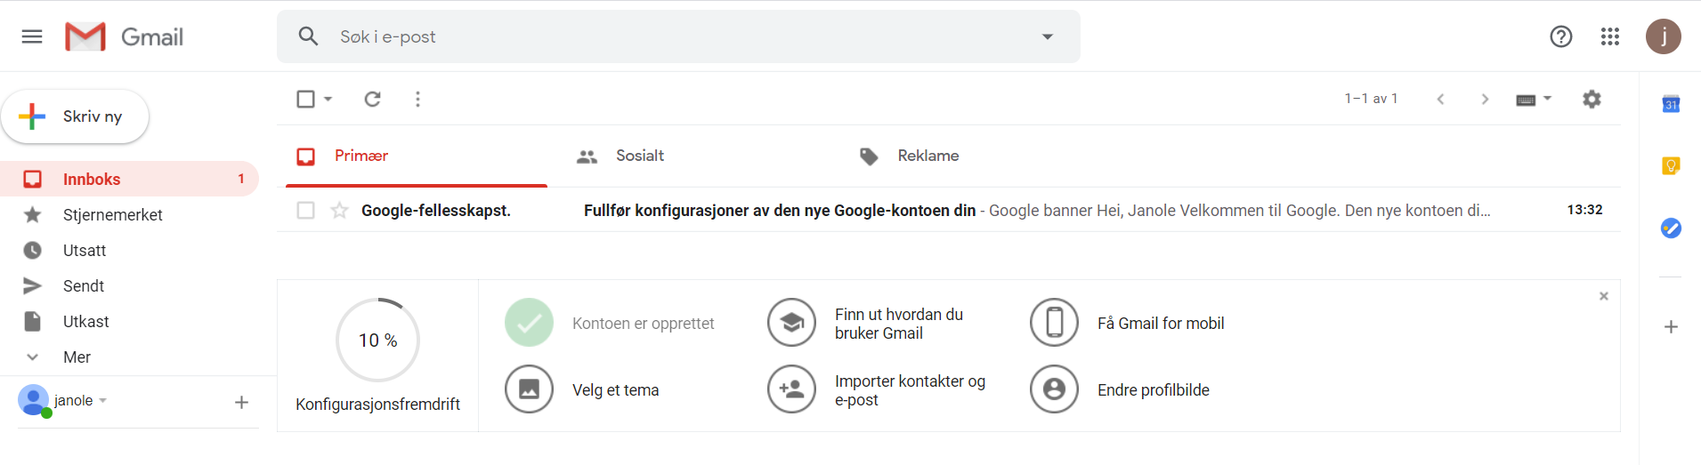
Åpne e-post
4
Notes:
Pass på at alle har et vindu med Innboksen sin foran seg.
Til venstre i bildet ser du en oversikt over alle mappene som hører til din e-postkonto. Den viktigste er Innboksen.
Når du har uleste e-poster i Innboksen din dukker det opp et tall bak der det står Innboks i oversikten. Står det ingen tall der betyr det at du ikke har noen nye e-poster som venter på deg.

Slide 55
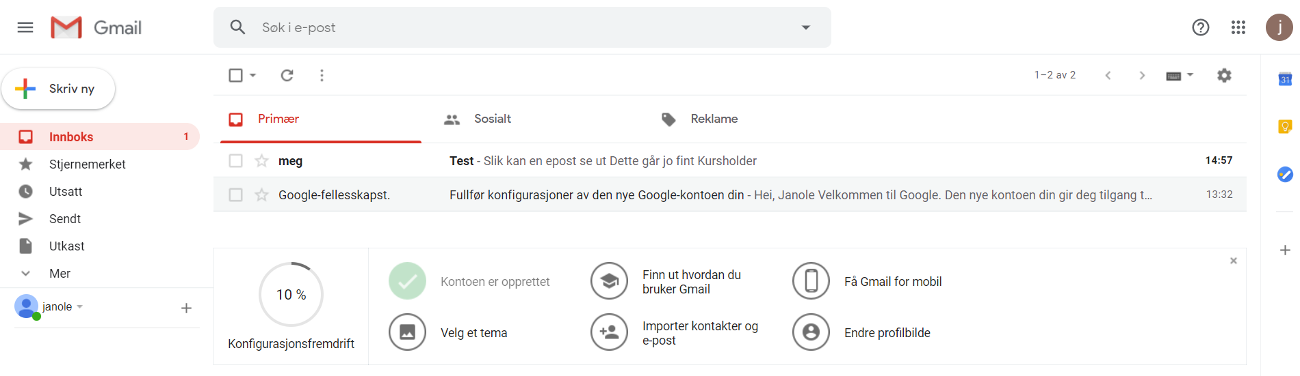
Åpne e-post
4
Notes:
Oversiktene over alle e-postene du har mottatt ligger som en liste i hoveddelen av bildet. De nyeste e-postene ligger øverst i lista. De eldste ligger lengst ned.
Hver e-post inneholder navnet eller e-postadressen til avsender og tittelen på e-posten (det avsender har skrevet i emnefeltet).
En e-post som ikke har vært åpnet har uthevet/fet skrift.
For å åpne en e-post og lese innholdet trykker du en gang på enten navnet på avsender eller tittelen.

Slide 56
Åpne e-post
4
Notes:
For å åpne en e-post trykker du på avsender eller tittel.
Be alle om å trykke på en av e-postene de har i sin Innboks.

Slide 57
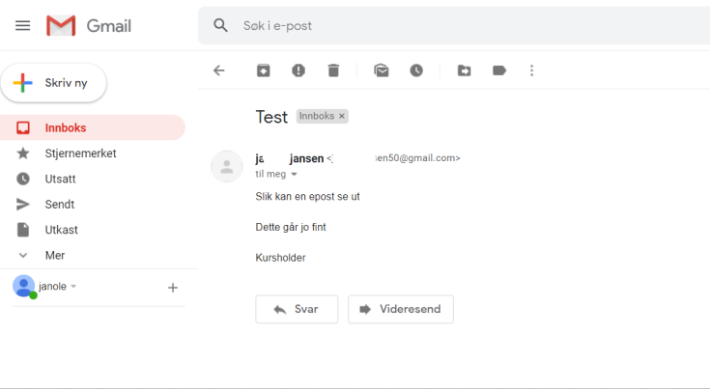
Åpne e-post
4
Notes:
Slik ser en typisk e-post ut i Google.

Slide 58
Åpne e-post
4
Tittel
Notes:
Øverst ser du tittelen på e-posten.

Slide 59
Åpne e-post
4
Avsender
Notes:
Så ser du navn og/eller e-postadresse til den som har sendt deg e-posten.

Slide 60
Åpne e-post
4
Beskjeden fra avsender
Notes:
Under det kommer beskjeden fra avsender.

Slide 61
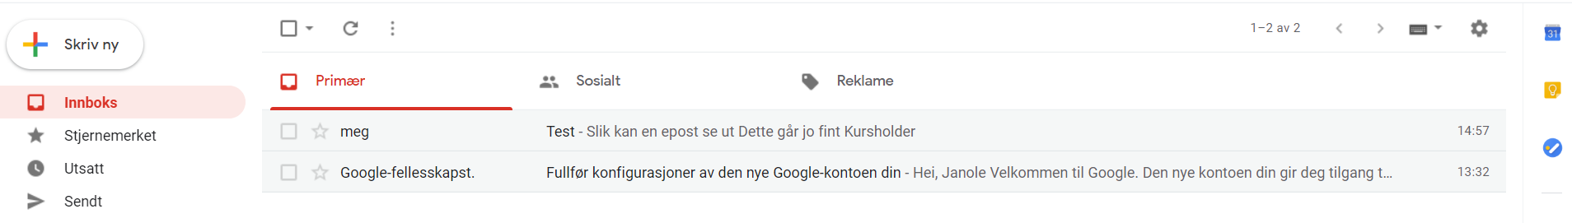
Åpne e-post
4
Notes:
For å komme tilbake til Innboksen og listen over alle dine mottatte e-poster igjen, Trykker du på "innboks" i menyen til venstre i bildet.
Pass på at alle er tilbake i Innboksen igjen før du fortsetter.

Slide 62
Åpne e-post
4
Notes:
Nå kan dere se at tallet "Innboks" i oversikten har blitt lavere.

Slide 63
Åpne e-post
4
Notes:
Du kan også se at den e-posten du har åpnet ikke lenger har fet eller uthevet skrift.

Slide 64
Del 5
Svare på e-post
Notes:
Send en e-post til alle på kurset

Slide 65
Svare på e-post
5
Notes:
For å svare på en e-post velger du den fra lista i Innboksen.
Dere skal alle ha mottatt en e-post fra meg med svar på den e-posten dere sendte meg tidligere. Noen har kanskje sett på den allerede.
Finn denne i lista i Innboksen din og trykk på den.

Slide 66
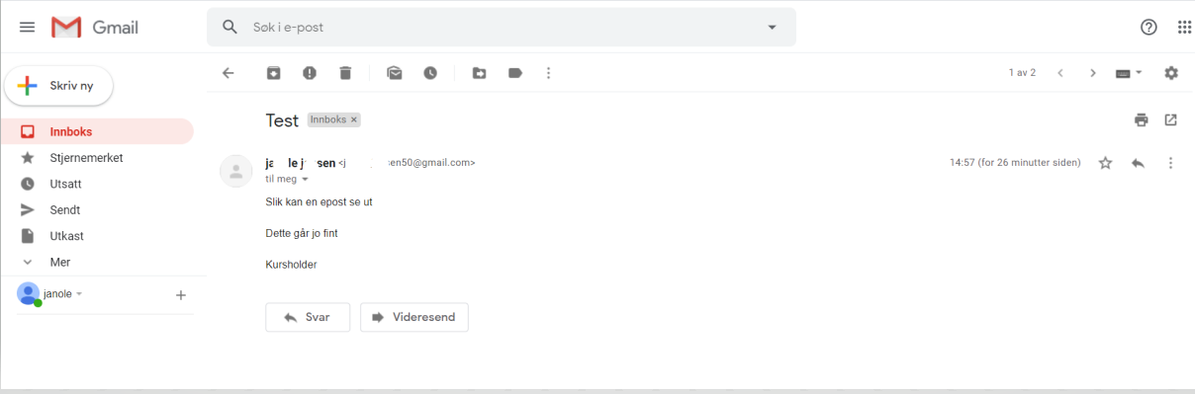
Svare på e-post
5
Notes:
For å sende meg et svar må Gmail-brukere klikke i det hvite feltet nederst i vinduet der det står "Klikk her for å svare eller videresende".

Slide 67
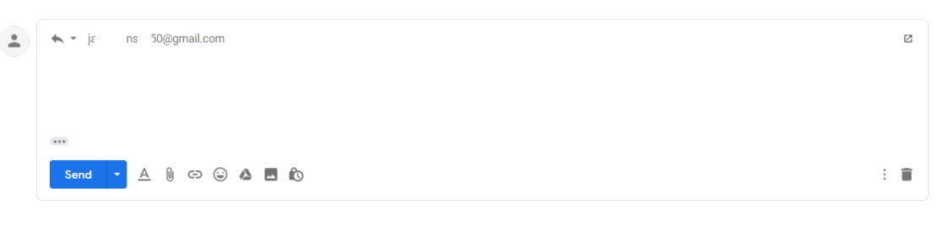
Svare på e-post
5
Notes:
En svar-e-post ligner ganske mye på en ny e-post, men her er "til"- feltet ferdig utfylt. Emnefeltet synes ikke i nye Gmail

Slide 68
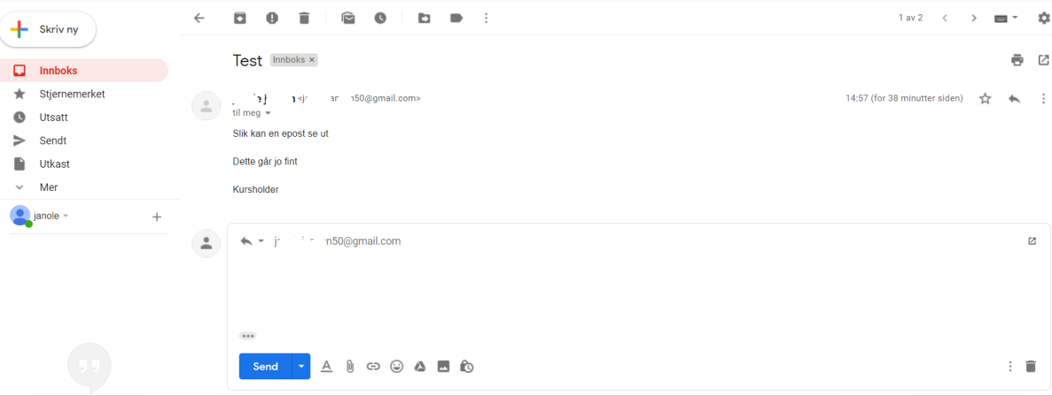
Svare på e-post
5
Notes:
I tillegg vil teksten til e-posten du svarer på være synlig over eller under det feltet du skal skrive i.

Slide 69
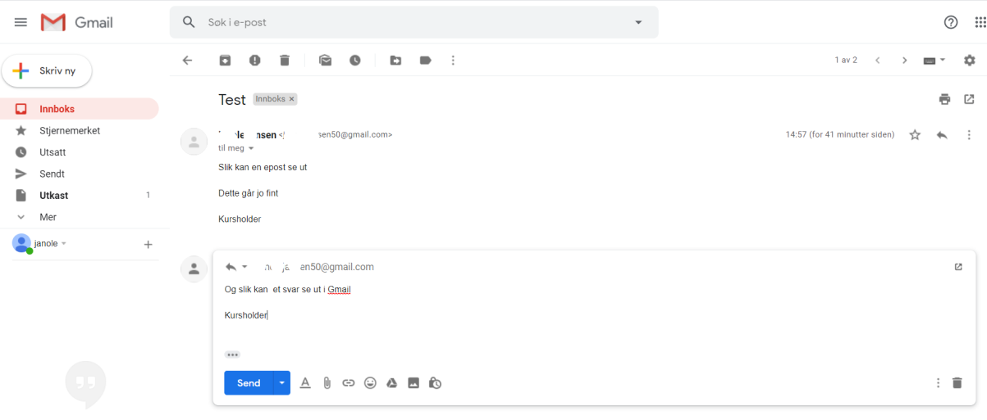
Svare på e-post
5
Notes:
Slik ser det typisk ut i Gmail.

Slide 70
Svare på e-post
5
Notes:
Dette er teksten fra avsender.

Slide 71
Svare på e-post
5
Notes:
Og her skriver du svar-teksten din.

Slide 72
Svare på e-post
5
Notes:
Når du er ferdig med å skrive svaret ditt trykker du på "send"-knappen.

Slide 73
Ferdig – godt jobba alle sammen!
Nå kan dere øve på:
Be om e-postadressen til sidemannen din slik at dere kan øve på å sende e-post til hverandre, åpne og svare på hverandres e-poster
Logg av og på e-postkontoen din
Lukk nettleseren helt, åpne den igjen, skriv inn adressen til e-posttjenesten og logg den inn på nytt
Øv hjemme:
Finn noen å øve med som du kan sende og motta e-post fra

